Slide 1
NUKLEOVÉ KYSELINY
Monika Prošková
Marek Procházka
Michal Nedvěd
Tomáš Smrčka

Slide 2
RVP G Biochemie
Očekávané výstupy:
žák objasní strukturu a funkci sloučenin nezbytných pro důležité chemické procesy probíhající v organismech
charakterizuje základní metabolické procesy a jejich význam
Učivo:
lipidy
sacharidy
proteiny
nukleové kyseliny
enzymy, vitaminy a hormony
Notes:
platné od 1. 9. 2022
změny od 2025 se oddílu biochemie nedotknou

Slide 3
Porovnání ŠVP G
 | 3. ročník (2. pololetí) | 4. ročník | speciální zaměření
GJP Praha | Biopolymery a biochemické cykly + seminář (2h) | seminář (2h) | geologie - chemické vlastnosti minerálů a ropa - deriváty uhlovodíků
Gymnázium Brno | Základy biochemie | seminář
PKG Most | Přírodní látky | seminář biochemie | chemické technologie a biotechnologie
Gymnázium Příbram | Chemie přírodních látek a biochemicky významných látek + seminář lékařská chemie a toxikologie | seminář biochemie (2h) maturitní seminář z chemie (3h) | práce v laboratoři

Slide 4
Porovnání ŠVP G - časová dotace
 | ročník | 2. ročník | 3. ročník | 4. ročník
GJP Praha | 2 h | 2 h | 2 h | seminář (2h) + laboratoř v cyklech
Gymnázium Brno | 2,5h | 2 h | 3 h | seminář (2h)
PKG Most | 2 h | 2 h | 2 h | seminář (2h)
Gymnázium Příbram | 2 h | 3 h | 3 h + volitelný seminář 2 h | 2 h volitelné + 3 h seminář (maturitní)

Slide 5
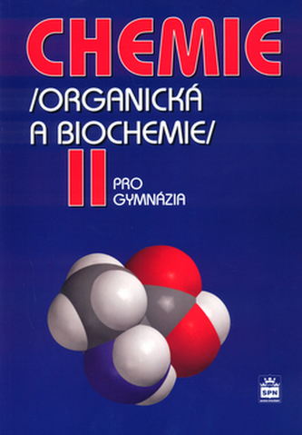
Co najdeme v učebnicích o NK?

Slide 6
Složky nukleových kyselin
nukleotid, nukleosid + popis složek
funkce nukleotidů
Struktura nukleových kyselin
primární a sekundární struktura
uložení DNA, funkce a typy RNA
Přenos genetické informace
gen, genom, dogma molbio
genetický kód, triplet, (anti)kodón
postsyntetické kovalentní modifikace
mutace, mutageny

Slide 7
Složení NK
nukleotid + popis složek
Struktura NK
primární, sekundární
Význam NK
vztah k dědičnosti
rozdíl DNA x RNA
Katabolismus NK
Biosyntéza NK

Slide 8
Biochemická podstata genu
Struktura nukleových kyselin
Molekulární základ dědičnosti
Replikace, transkripce a translace

Slide 9
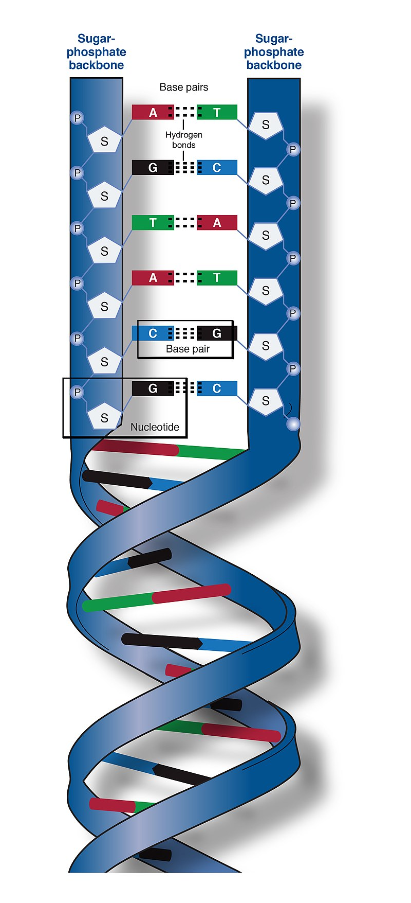
Co zmiňují všechny analyzované učebnice?
funkce v organismech, vztah ke genetické informaci
složení nukleových kyselin
typy a funkce jednotlivých typů NK
struktura nukleových kyselin
replikace, transkripce, translace

Slide 10
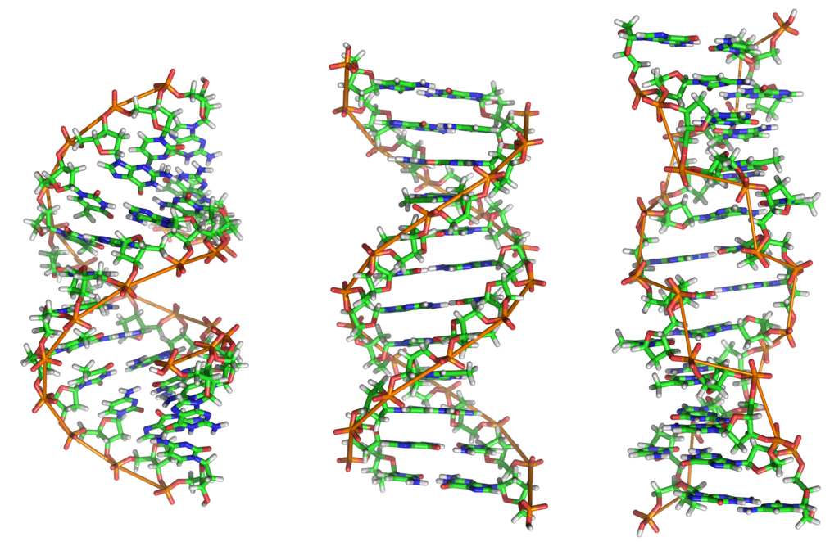
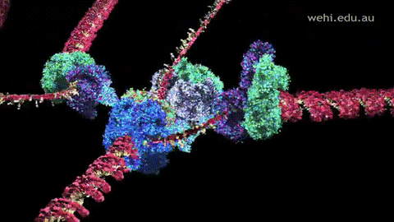
Kdy učit?
Závěrečné téma tzv. statické biochemie
Plynule navazuje na dynamickou biochemii s biosyntézou DNA
Následují další metabolické dráhy

Slide 11
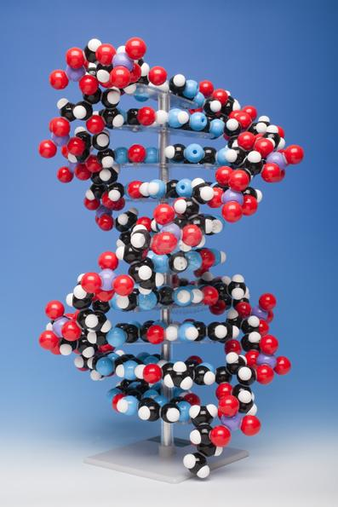
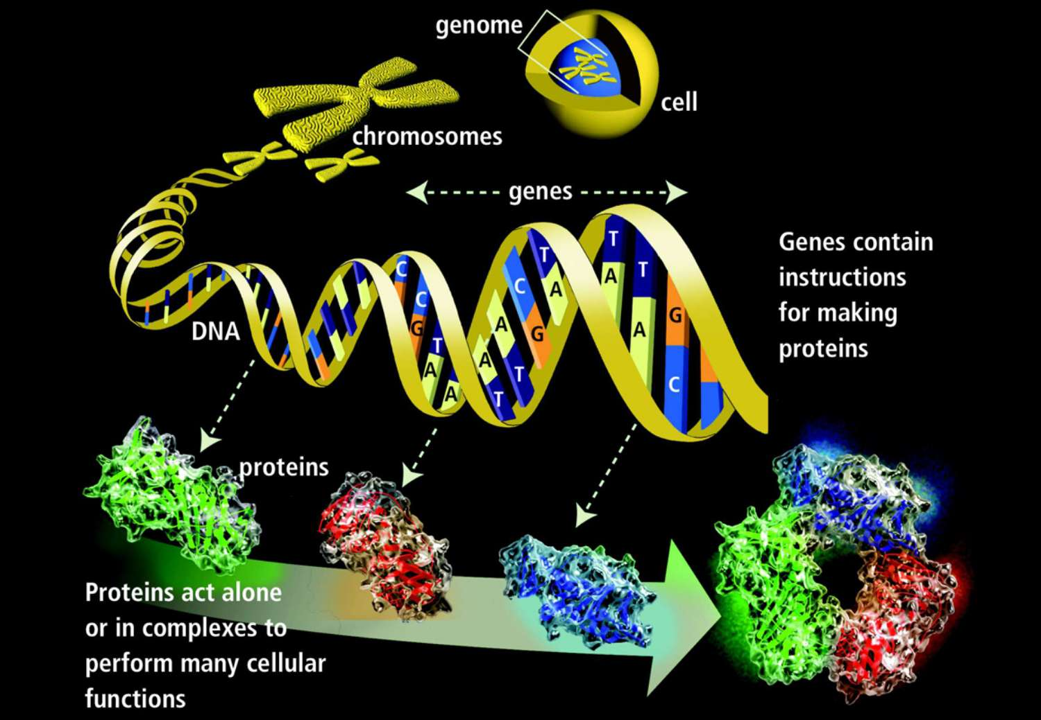
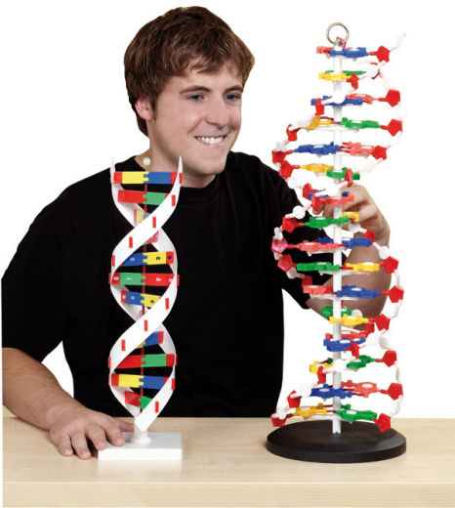
Jak bychom toto téma pojali?

Slide 12
1. hodina
1

Slide 13
1. hodina
motivační aktivita č.1
společné rozklíčování struktury DNA na základě vstupních dat + příběh Watson, Crick, Franklin
aktivita na závěr - “Napište náhodnou sekvenci alespoň 10 nukleotidů a dejte jí sousedovi, který doplní komplementární vlákno”
vizualizace postupného růstu řetězce jedné dvojice pomocí Discovery Studio Viisualizer

Slide 14
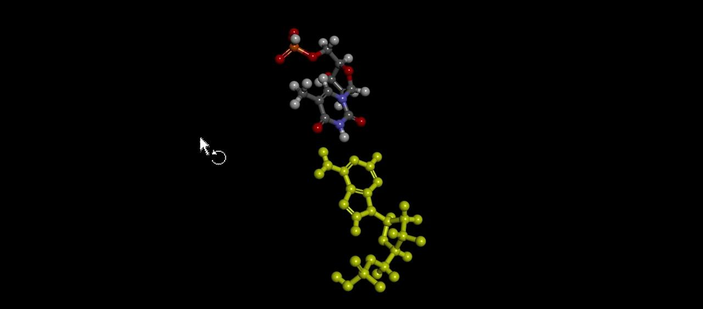

Slide 15
2. hodina
opakování struktury z minulé hodiny
centrální dogma molekulární biologie
matematické okénko - kombinatorika sekvence DNA a proteinů
humanitní okénko - “Proč je rasismus blbost?”

Slide 16
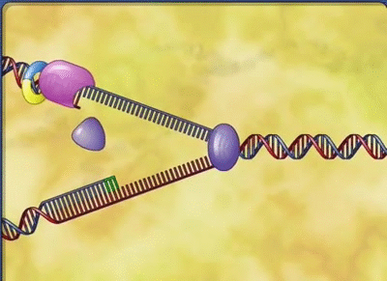
3. hodina
4. hodina
princip a důvod replikace
mutace a nádorová onemocnění
aktualizace - PCR
struktura RNA, jednotlivé typy a jejich funkce
princip transkripce
aktualizace - RNA vakcíny - “Může RNA vakcína změnit mou DNA?”
úvod do translace - aktivita č.2

Slide 17
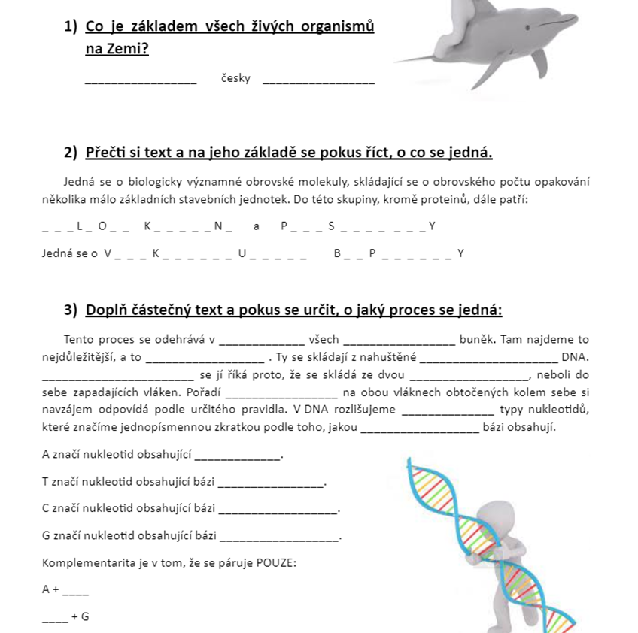
4. hodina
Video a pracovní list
Proteosyntéza: od DNA k proteinu – NEZkreslená věda II - YouTube
2

Slide 18
5. hodina
aktivita č.2
princip translace
vliv mutace na podobu proteinu
aktivita č.3

Slide 19
Od DNA až k funkčnímu proteinu
3
Cíle:
Žák s pomocí znalosti párování bazí přepíše řetězec DNA do mRNA
Žák provede translaci úseku DNA do sekvence aminokyselin s použitím kódovací tabulky.
Žák zjistí informace o daném hormonu a popíše jeho funkci.
Úkoly:
Přečíst si úvodní text
Přepsat řetězec DNA do mRNA (transkripce)
Pomocí kódovací tabulky přepsat mRNA do úseku aminokyselin (translace).
Odpovědět na otázky v pracovním listu. O který hormon se jedná?

Slide 20
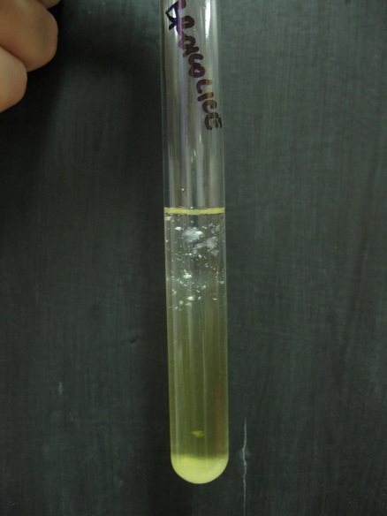
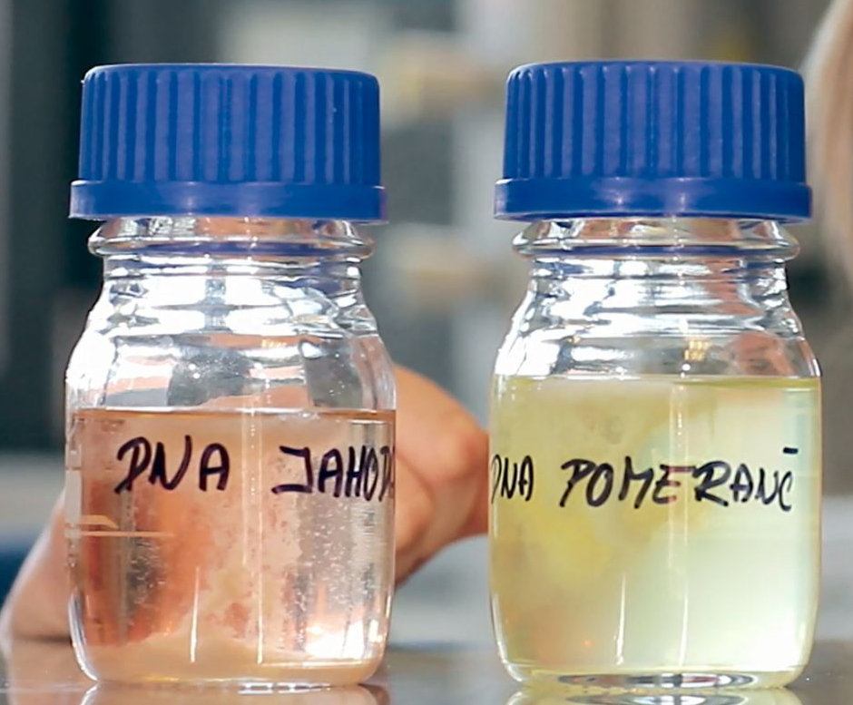
Pokus - izolace DNA

Slide 21
Pokus - izolace DNA
Cíle:
Žák izoluje DNA z různých biologických materiálů.
Žák vysvětlí princip izolace DNA na základě znalosti umístění a vlastností DNA.
Co budeme potřebovat?
šampon obsahující EDTA (ethylene diamine tetraacetic acid) nebo jar
kuchyňská sůl
destilovaná voda (možno i z kohoutku, pokud není příliš tvrdá)
banán, kiwi, paprika, slezina,... – čerstvé, ne moc zralé (v přezrálém ovoci už může být DNA naštěpena a pak nepůjde namotat na tyčinku
filtrační papír (papírový kapesník)
podchlazený líh (možno denaturovaný) - na teplotu okolo 0°C
odměrný válec a váhy
kádinky, zkumavky, třecí misky, písek a libovolné nástroje na rozmělnění biologického materiálu a manipulaci s roztoky
NaOH
difenylaminové činidlo: v 10 ml ledové kyseliny octové se rozpustí difenylamin a pak se přidá 2 × 7,5 ml koncentrované kyseliny sírové

Slide 22
Postup:
1 g přírodního materiálu rozmělníme na kašovitou hmotu.
Přilijeme 30 ml vody s rozpuštěnými 0.1 g soli a 5-10 ml šamponu.
Vzniklou směs promícháme a necháme 5-10 minut odstát.
Následně přefiltrujeme přes papírový kapesník.
Filtrát rozlijeme do zkumavek (či jiných nádob) tak, aby výška ode dna činila asi 1 cm (cca 1 ml v případě zkumavky).
Do zkumavek nalijeme čtyřnásobek podchlazeného lihu
Bílá vláknitá sraženina stoupající z dolní „zamlžené“ fáze (filtrát) do horní průhledné fáze (líh) je DNA (obsahující některé jaderné proteiny, případně jiné molekuly podobnými chemickými vlastnostmi jako DNA).
Necháme 10 min odstát
Ve zkumavce pomalými jemnými pohyby kroužíme skleněnou tyčinkou – DNA se namotá na tyčinku, kdežto vysrážené proteiny zůstanou v roztoku.
Izolovanou DNA přeneseme do 1 ml 0,5% roztoku NaOH a přidáme 1 ml difenylaminového činidla, zahříváme 10-20 minut na vroucí vodní lázni.
Zdroj: Studium chemie

Slide 23
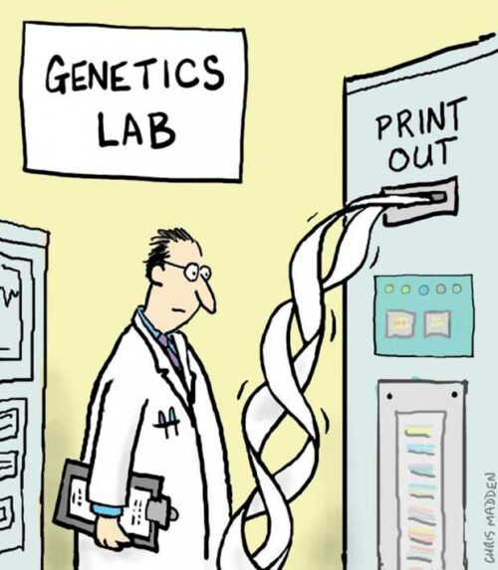
Děkujeme za pozornost

